Slide 1

«Трагедия триумфатора»
(125 лет со дня рождения Мухтара Ауэзова)

Slide 2

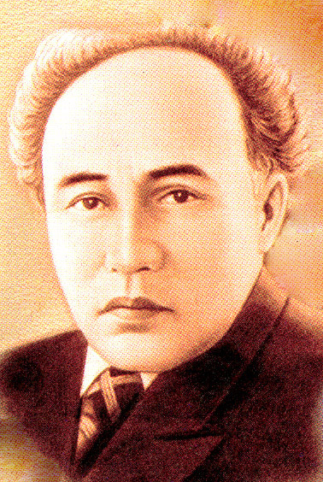
Мухта́р Омарханович Ауэ́зов родился 28 сентября 1897, урочище Шынгыстау, Семипалатинская область (ныне — Абайский район), Российская империя — 27 июня 1961 Москва, СССР) — советский казахский писатель,
драматург и учёный. Лауреат Ленинской (1959) и Сталинской премии первой степени (1949).
Академик АН Казахской ССР (1946), председатель Союза писателей России. Его четырёхтомный роман «Путь Абая» вошёл в «Библиотеку всемирной литературы». Фильм по его рассказу номинировался от СССР на премию «Оскар».

Slide 3

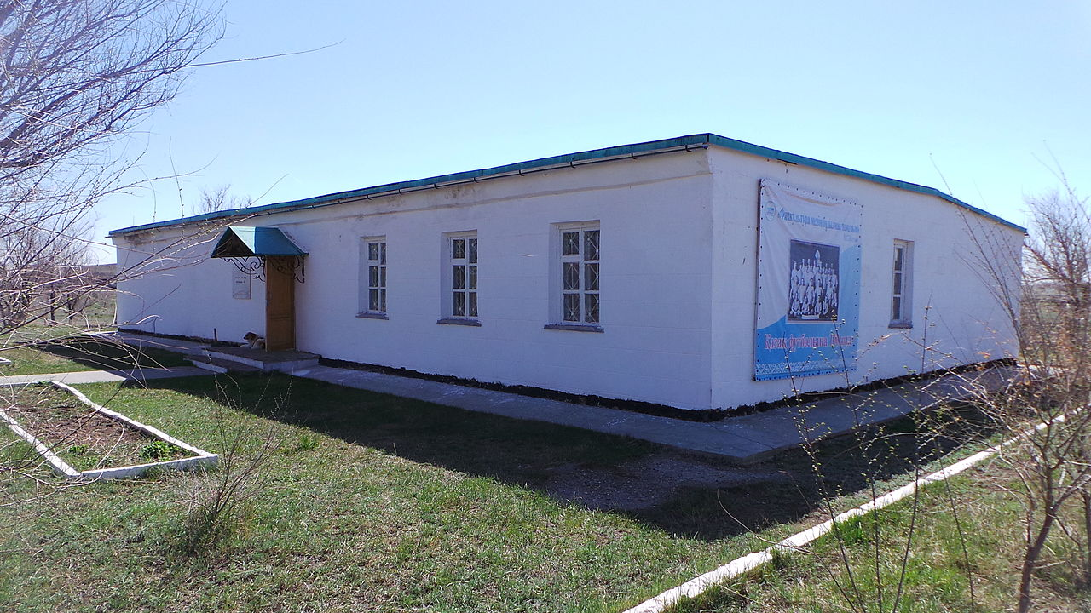

Рано лишился родителей: отец Омархан умер в 1900 году, мать Нуржамал — в 1912. Маленький Мухтар воспитывается у дяди Касымбека, который в 1907 году после года учёбы в медресе устроил мальчика в 5-классное городское русское училище в Семипалатинске на земскую стипендию Чингизской волости. В 1912—1913 году учебном году Мухтар с отличием закончил первый класс учительской семинарии, а завершил обучение в Семипалатинской учительской семинарии в 1919 году. В 1917 году в юрте жены Абая Айгерим в виде подарка по случаю выдачи замуж и проводов Акыш, внучки Абая, была поставлена первая написанная Мухтаром Ауэзовым пьеса «Енлик-Кебек». Первыми самодеятельными артистами-любителями были внуки Абая и близкие родственники автора пьесы.

Slide 4

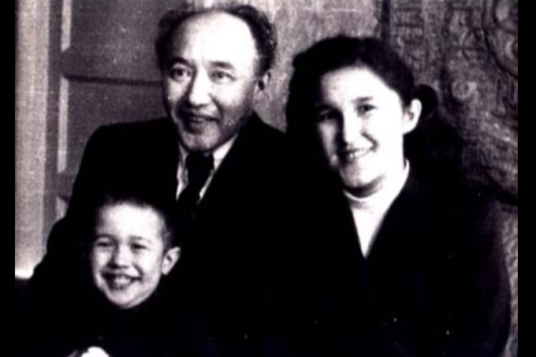

Летом 1917 года по старинному обычаю и по воле близких родственников Мухтар женился на 15-летней красавице Райхан. В 1918 году у них родилась дочь Мугамиля (1918—2009), а через год — сын Чокан, рано ушедший из жизни. В 1920 году их брак распался, при разводе Мухтар забрал себе дочь, о которой заботился всю жизнь.В межреволюционный период Мухтар Ауэзов стал активным членом казахской молодёжной организации «Жанар», в числе прочего занимающейся помощью голодающему населению южного Казахстана]. В 1918 году он вместе с Жусупбеком Аймауытовым издавал в Семипалатинске журнал «Абай», который после выхода двенадцатого номера был закрыт по идеологическим мотивам. С 1 декабря 1919 года в Семипалатинске окончательно установилась Советская власть. В 1919 году Мухтар Ауэзов вступил в партию большевиков и продвинулся впоследствии по партийной линии до должности председателя Семипалатинского губисполкома и секретаря КазЦИКа в Оренбурге (тогда — столице Киргизской Автономной ССР), одновременно пробуя силы в драматургии и журналистике.

Slide 5

Осенью 1922 года за «нарушение партдисциплины» и «проявления национализма» Ауэзов был исключён из партии большевиков, в которой состоял три с половиной года. Он оставил свой пост в Оренбурге и поступил вольнослушателем в Среднеазиатский Туркестанский университет в Ташкенте, сотрудничая в журнале «Шолпан».
Весной 1923 года Мухтар Ауэзов по предложению крупного этнографа, историка и фольклориста Абубакира Диваева, выпускника Оренбургского кадетского корпуса принимал участие в научной комиссии в Чингизскую волость Каркаралинского уезда «для сбора и приемки сохранившихся рукописей переводов работ Дрейпера, Льюиса, Спенсера» и оригинальных трудов Абая — философских заметок и стихов. Спутниками Ауэзова были бывшие известные алашординцы Халел Досмухамедов и Магжан Жумабаев, впоследствии это сотрудничество послужило поводом для обвинения Ауэзова в причастности к «Алаш-Орде».
В октябре 1923 году поступил на филологическое отделение Ленинградского государственного университета.Там произошло знакомство Мухтара Ауэзова и Валентины Николаевны Кузьминой, которая стала его третьей супругой. Но после первого курса он вернулся в Казахстан. Осенью 1925 года снова поехал в Ленинград и окончил учёбу в 1928 году. По окончании Ленинградского университета в августе 1928 года молодая семья переехала в Ташкент, здесь он поступил в аспирантуру Среднеазиатского университета, одновременно преподавая. В 1929 году родилась их дочь Лейла, впоследствии доктор исторических наук, директор Дома-Музея Мухтара Ауэзова.
В 1930 году Ауэзов был арестован по обвинению в связи с организацией молодых казахских писателей «Алка» и он провёл 2,5 года в заключении. Жена с дочерью вернулись в Ленинград.

Slide 6
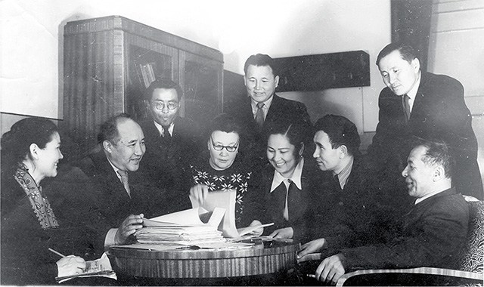


Выйдя на свободу, Ауэзов преподавал в вузах Алма-Аты, в том числе в Казахском государственном университете и Казахском педагогическом институте, продолжая писать пьесы. Его друг и поэт Ильяс Джансугуров советовал Ауэзову бросить политику и заняться исследованием творчества знаменитого родственника. И в 1933 году Ауэзов выпустил первое полное собрание стихов Абая «Абай Кунанбай-улы толык жинак» (латиницей) в Кзыл-Орде, готовил первое научное собрание произведений Абая, параллельно в Казахском музыкальном театре шли его пьесы. Семья воссоединилась, и в 1943 году родился сын Ернар, будущий биолог. К первому пленуму Союза писателей Казахстана, состоявшемуся в мае 1937 года, Ауэзов являл собой самую яркую фигуру на литературном небосклоне Казахстана. Но и самую преследуемую: по старой памяти его труды запрещались местными органами НКВД, изымались из библиотек, сам он был уволен с работы.Он уехал в Москву и много сотрудничал с писателем Л. С. Соболевым. Они написали трагедию «Абай», научное исследование «Эпос и фольклор казахского народа», выпустили сборник «Песни казахского народа».С началом войны Ауэзов вернулся в Казахстан, работал в Институте языка, литературы и истории КазФАН СССР, а чуть позже работал в Казахском научно-исследовательском институте культуры. В 1942 году выпустил первую книгу романа «Абай». Тогда же жил гражданским браком с Фатимой Габитовой, вдовой его расстрелянного НКВД в 1937 году друга Ильяса Джансугурова. В 1943 году у них родился сын Мурат, впоследствии учёный-культуролог, учредитель Фонда Мухтара Ауэзова.

Slide 7

В 1945 году, в год столетия Абая, Ауэзов написал либретто оперы «Абай», сценарий художественного кинофильма «Песни Абая», новый вариант биографии Абая и несколько статей о нём. В Москве вышла первая книга «Абай», его наградили орденом Трудового Красного Знамени. На следующий год он стал доктором филологических наук, профессором, академиком АН Казахской ССР. В 1947 году была опубликована вторая книга «Абай» на казахском языке, в 1948 году— обе книги на русском языке.
В 1947 году вышло Постановление ЦК Компартии Казахстана «О грубых политических ошибках в работе Института языка и литературы АН КазССР», писателя стали постоянно преследовать, не давая возможности спокойно работать. Однако это не помешало Мухтару Ауэзову в 1948 году стать лауреатом Сталинской премии: премия первой степени (100 тысяч рублей) была присуждена автору за роман «Абай», который впоследствии станет первой частью эпопеи «Путь Абая».В 1952году вышли в свет первая книга «Путь Абая» на казахском языке и в том же году на страницах «Правды» вновь было выдвинуто обвинение в недостатке гражданской бдительности у Ауэзова. Статью «Правды» от 30 января 1953 года на следующий день перепечатала «Казахстанская правда». Профессор, академик М. О. Ауэзов был уволен за «буржуазно-националистические ошибки» из университета, выведен из коллектива авторов многотомной «Истории Казахской ССР». Он вновь вынужден, во избежание ареста, скрытно уехать в Москву и два года читает лекции по казахской литературе на кафедре литератур народов СССР МГУ.
В 1954 году в Москве он завершил тетралогию «Путь Абая», вошёл в состав редколлегий журналов «Иностранная литература» и «Дружба народов», выступил с докладом о творчестве Абая на торжественном собрании в Колонном зале Дома Союзов и триумфально вернулся в Алма-Ату, где был восстановлен во всех должностях.
В 1955 году избирался депутатом Верховного Совета КазССР IV созыва и начал совершать зарубежные поездки в составе литературных делегаций, одновременно работая над «Антологией казахской поэзии» и с переводчиками дилогии «Путь Абая».

Slide 8
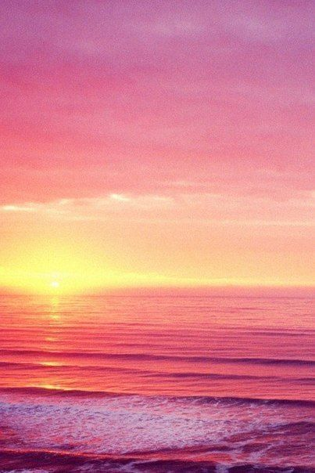
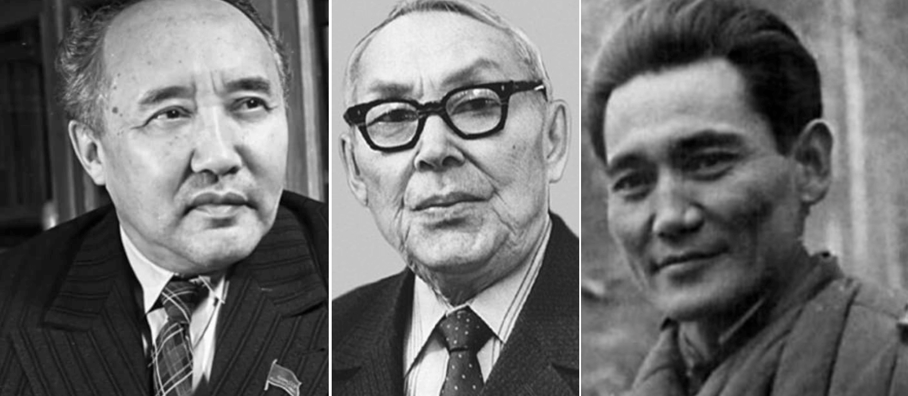
В Дни казахской декады в Москве (1958 год) в центре внимания общественности были двухтомный роман-эпопея М. Ауэзова «Путь Абая», изданный на русском языке, солидная «Антология казахской поэзии» и мемуары Бауржана Момыш-улы «За нами Москва». В 1959 году за дилогию «Путь Абая» М. Ауэзову присуждена Ленинская премия, он был избран депутатом Верховного Совета Казахской ССР V созыва. С группой советских писателей (Щипачев, Леонов, Гончар) в 1960 году посетил США (Вашингтон, Нью-Йорк, Лос Анджелес и Фресно штат Калифорния, Феникс штат Аризона, Бостон). По возвращении работал над циклами очерков «Американские впечатления» и над новым романом «Племя младое».

Slide 9

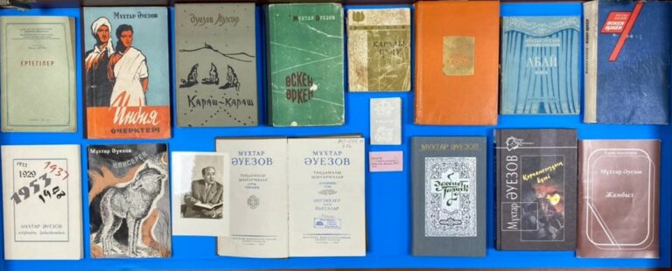
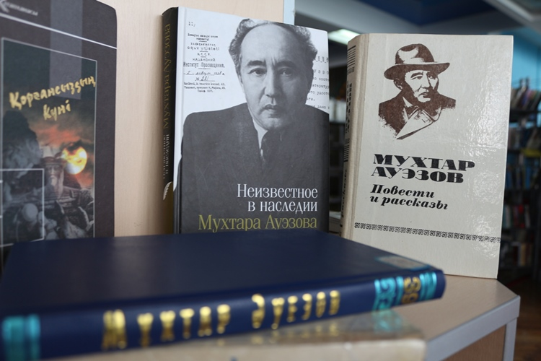
В литературе Казахстана Мухтар Ауэзов как драматург занимает почётное место. Первым и самым ранним произведением Ауэзова была пьеса «Енлик-Кебек», основанная на народном предании о трагической судьбе двух молодых людей. Сюжет аналогичен истории о вражде семей Монтекки и Капулетти в пьесе Шекспира «Ромео и Джульетта». Пьеса «Енлик-Кебек» впервые была поставлена в юрте жены Абая Айгерим и с тех пор не сходит с казахской сцены. Его драма «Кара-Коз», с изумительной чуткостью и исторической правдивостью восстановившая национальные и бытовые особенности народных певцов Казахстана, получила первую премию на конкурсе драматургов в 1926 году в Кызыл-Орде. Особое место занимает также его драма «Байбише-токал» (Жены-соперницы). Мухтар Ауэзов написал рассказы: «Судьба беззащитных» (1921), «Кто виноват?» (1923), «Женитьба» (1923), «Образованный гражданин» (1923), «Красавица в трауре» (1925), повесть «Выстрел на перевале» (1927, экранизирован в 1968 г.) и другие. Ему принадлежит свыше 20 пьес, в том числе: «Айман-Шолпан» (1934), «Абай» (постановка 1940, совместно с Л. С. Соболевым), «Каракоз» (1926), «Кара кипчак Кобланды» (1943—1944), «Зарница» (1934), «На границе» (1937), «В час испытаний» (1942), сценарий кинофильма «Песни Абая» (1945) и другие.

Slide 10
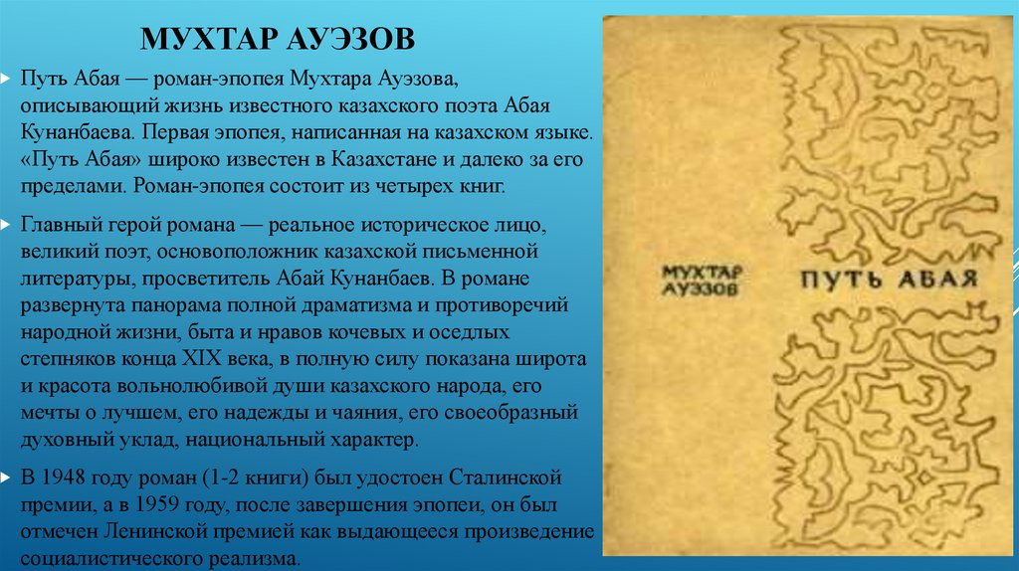

Slide 11
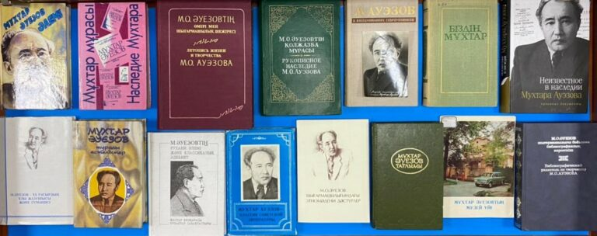


Slide 12


Slide 13
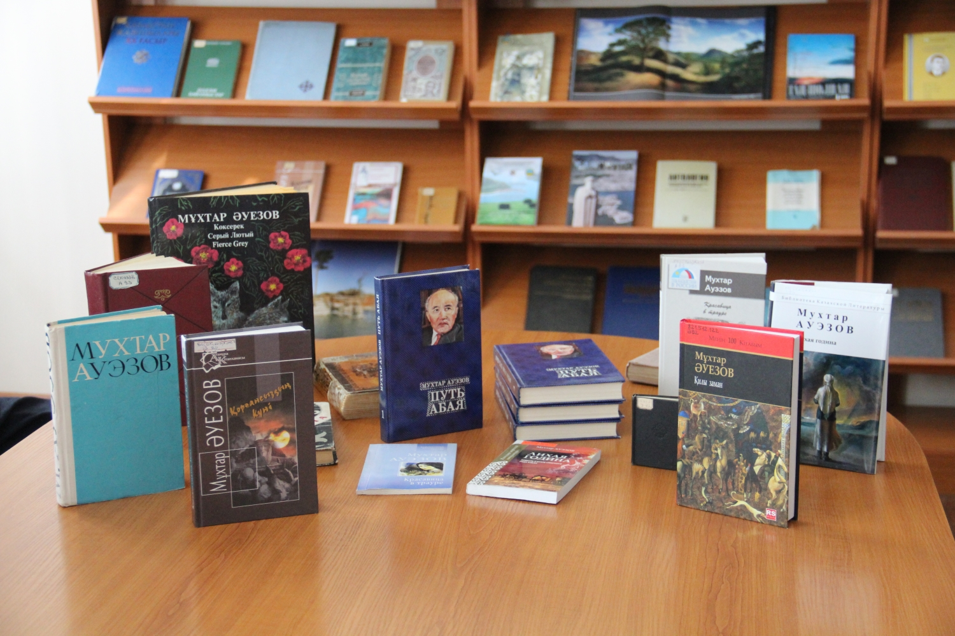

Slide 14
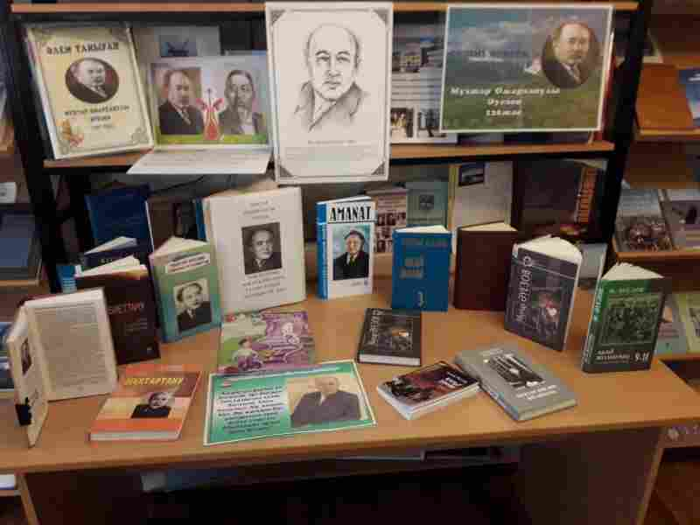

Slide 15
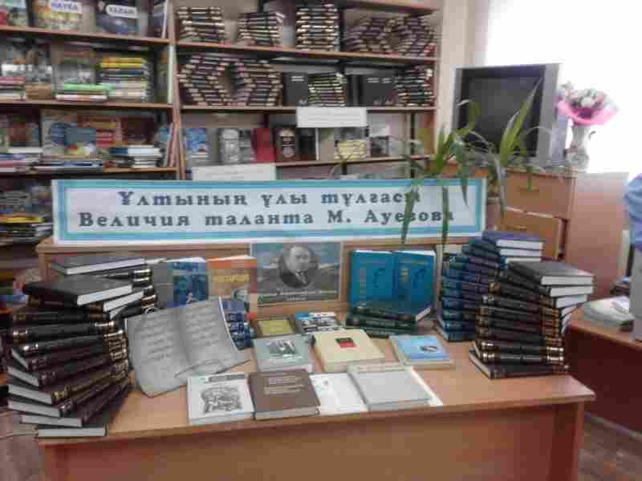

Slide 16
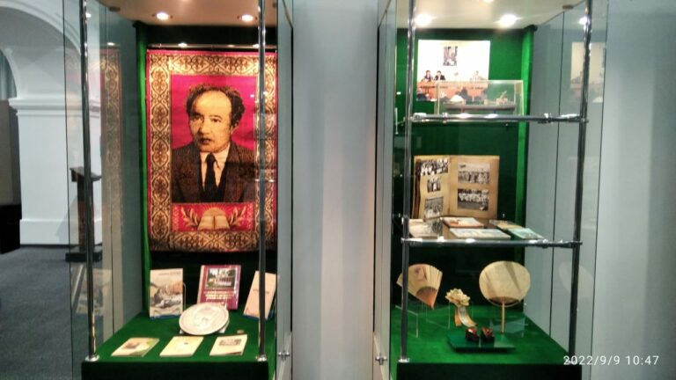

Slide 17


